Slide 1
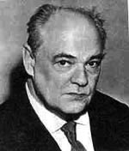
Евгений
Иванович
Чарушин
1901-1965

Slide 2
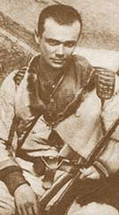
Евгений Иванович Чарушин родился в 1901 году на Урале, в Вятке в семье Ивана Аполлоновича Чарушина, одного из видных архитекторов Урала. По его проектам построено более 300 зданий в Сарапуле, Ижевске, Вятке.

Slide 3
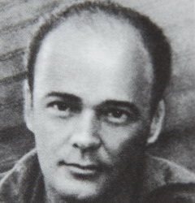
Любимым чтением Жени Чарушина были книги о жизни животных.

Slide 4
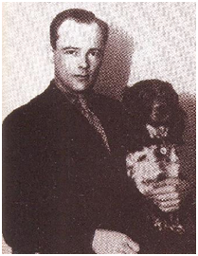
После окончания в 1918 году средней школы, где он учился вместе с Юрием Васнецовым, Чарушин был призван в Красную Армию.

Slide 5



Книги Чарушина

Slide 6



Книги Чарушина

Slide 7



Книги Чарушина

Slide 8


Книги Чарушина

Slide 9

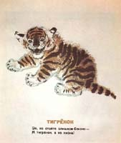
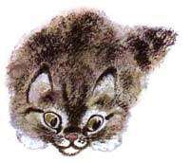
Иллюстрации Чарушина

Slide 10
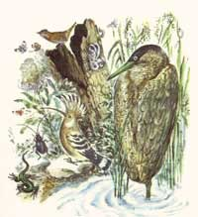
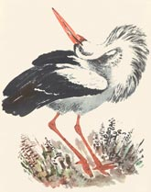
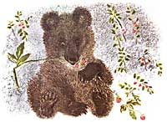
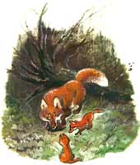
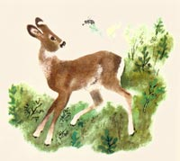
Иллюстрации Чарушина

Slide 11
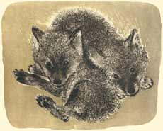
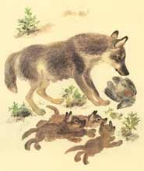
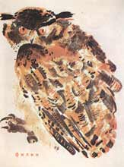
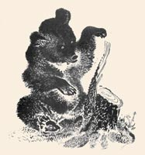
Иллюстрации Чарушина

Slide 12
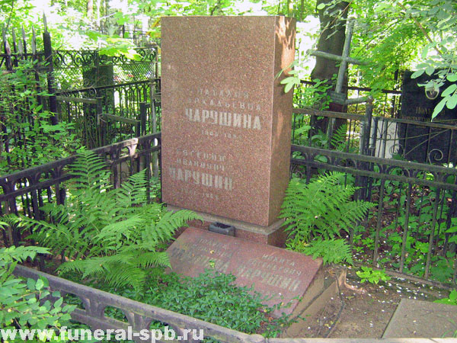
Могила Е.И. Чарушина

Slide 13
Источники:
• Большая советская энциклопедия.
• Мир животных. http://www.kotmurr.spb.ru/library/charushin/index.html
• Мир Чарушина. Е.И. Чарушин – художник и писатель. Л., 1980
• Свободная энциклопедия «Википедия». Статья «Евгений Иванович Чарушин биография».
http://ru.wikipedia.org/wiki/%D0%A7%D0%B0%D1%80%D1%83%D1%88%D0%B8%D0%BD,_%D0%95%D0%B2%D0%B3%D0%B5%D0%BD%D0%B8%D0%B9_%D0%98%D0%B2%D0%B0%D0%BD%D0%BE%D0%B2%D0%B8%D1%87
• Энциклопедия «Кругосвет»
http://www.krugosvet.ru/enc/kultura_i_obrazovanie/izobrazitelnoe_iskusstvo/CHARUSHIN_EVGENI_IVANOVICH.html
• Funeral SPB
http://funeral-spb.narod.ru/necropols/bogoslovskoe/tombs/tcharushin/tcharushin.html

